Slide 1
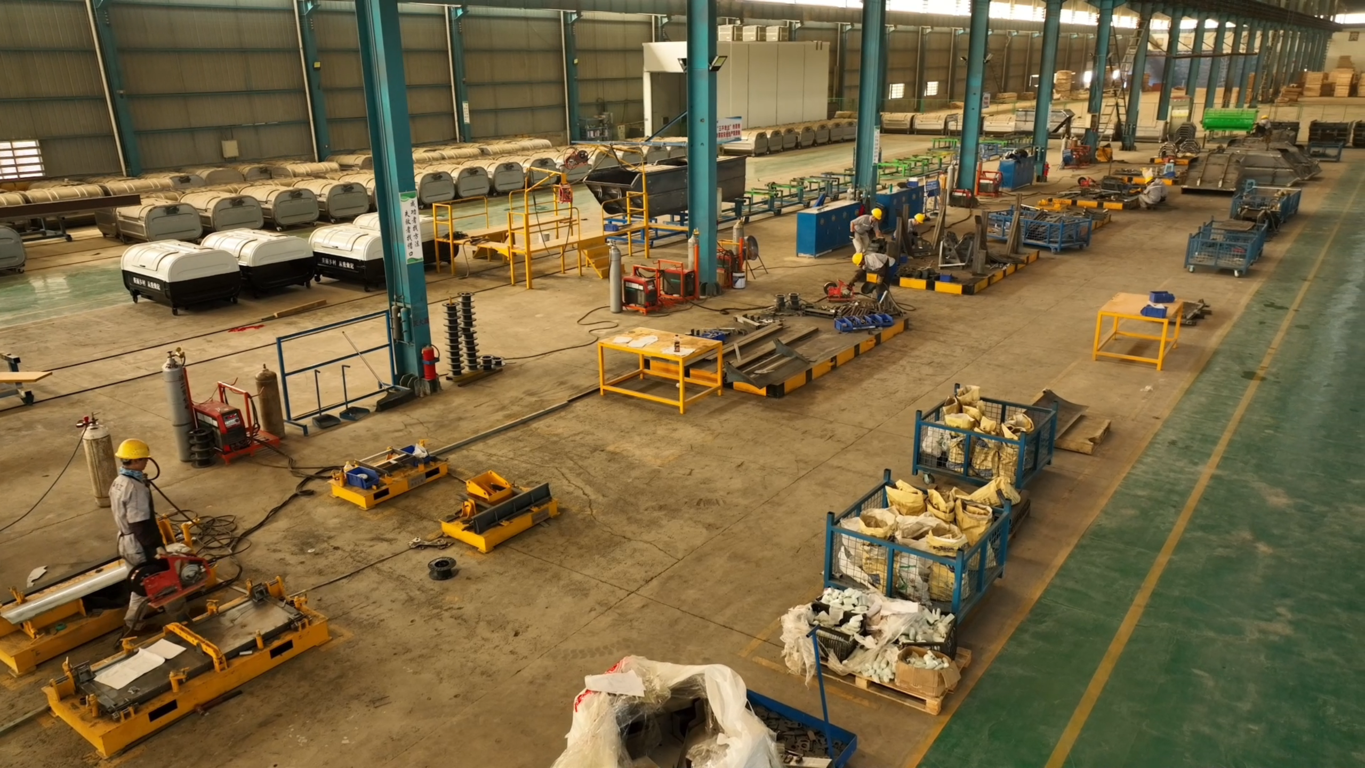

2024
第二节 第2课时工业区位因素的变化
Section 2 Agricultural Location Factors and Their Changes

Slide 2




教学目标分析
GEOGRAPHY
课程标准：结合实例，说明工业区位因素及其变化对工业生产的影响。
01.综合思维
03.人地协调
核
结合图像、文字资料，分析合理布局工业，减轻工业“三废”对环境的影响，保护生态环境
运用工业区位理论，结合图文材料分析工业发展的区位条件，合理进行工业区位选择。
心
素
02.区域认知
04.地理实践
结合区域图文材料，认识不同地区工业生产条件差异及其对工业生产的影响
养
运用所学知识和搜集资料，本地区工业发展的现状及其问题
重点难点：能够分析工业区位因素对工业生产的具体影响

Slide 3
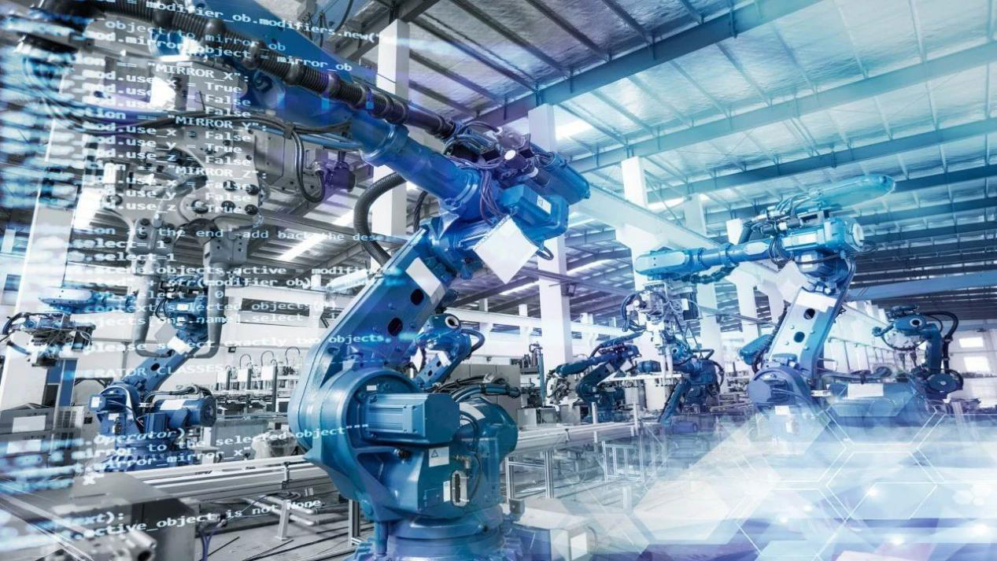
03
Part three
工业区位因素变化
Changes in industrial location factors

Slide 4
1.工业区位因素变化
①基本趋势：
原料、能源、劳动力数量等区位因素对工业区位选择的影响逐渐弱化
工业区位
社会经济发展，科学水平的提高，市场需求的变化
环境质量、信息化水平、产业集聚、科学技术成为工业区位选择的新因素

Slide 5
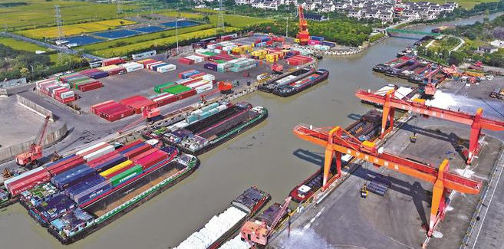
1.工业区位因素变化
②具体表现：
科学技术进步变化：工业原料范围越来越广,可替代原料越来越多；技术发展使原料利用效率大幅提高；交通大型化使原料运输费用降低，原料影响不断弱化
早期钢铁工业
所需原料中煤的运量最大，宜靠近燃料产地。钢铁工业基本分布在煤炭资源区，例如德国鲁尔工业区。
20世纪初期
需煤量大大减少，“移煤就铁”转向靠近铁矿产地。钢铁工业分布趋向铁矿区，例如包钢、武钢、鞍钢。
二战后
交通运输条件改善，受原料产地的制约减弱，钢铁工业向市场和交通便利地区靠近，形成“临海型”布局。例如我国的宝钢，日本钢铁等。大型交通运输的出现，改变了原料工业的空间布局。

Slide 6
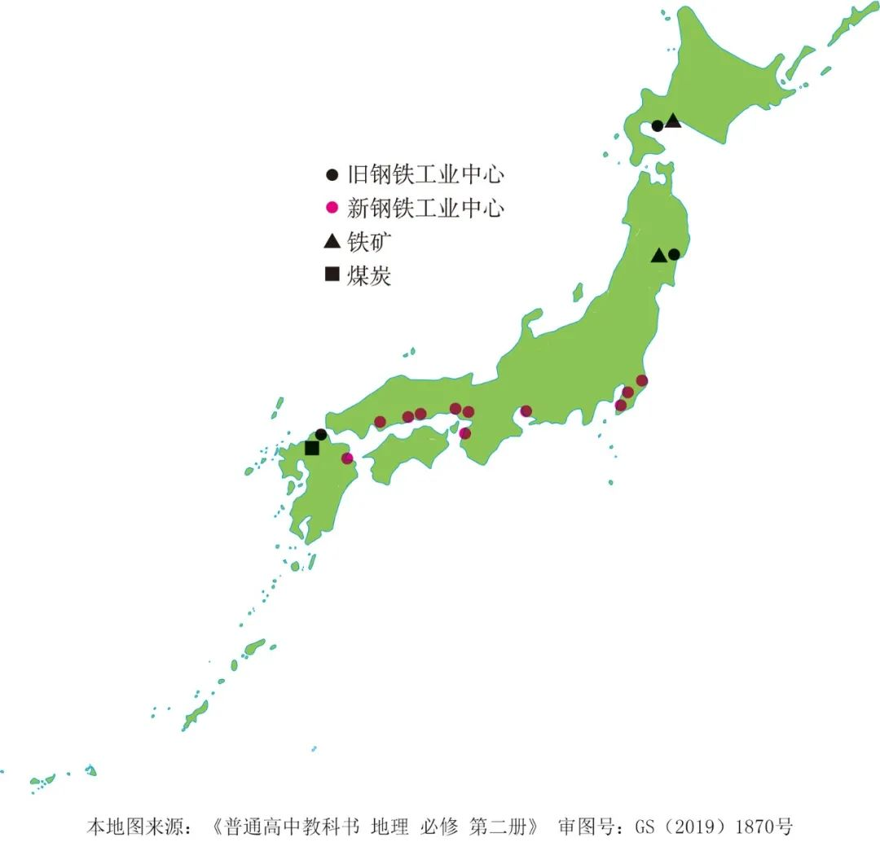
1.工业区位因素变化
②具体表现：
科学技术进步变化：工业原料范围越来越广,可替代原料越来越多；技术发展使原料利用效率大幅提高，原料影响不断弱化
【思考1】影响日本早期钢铁工业分布的主要区位因素是什么？
靠近原料地（原料导向型）
【思考2】影响日本现代钢铁工业分布的主要区位因素是什么？
靠近交通便捷的沿海、沿江港口。

Slide 7
1.工业区位因素变化
②具体表现：
科学技术进步变化：工业原料范围越来越广,可替代原料越来越多；技术发展使原料利用效率大幅提高，原料影响不断弱化
【思考1】影响日本早期钢铁工业分布的主要区位因素是什么？
靠近原料地（原料导向型）
【思考2】影响日本现代钢铁工业分布的主要区位因素是什么？
靠近交通便捷的沿海、沿江港口。

Slide 8
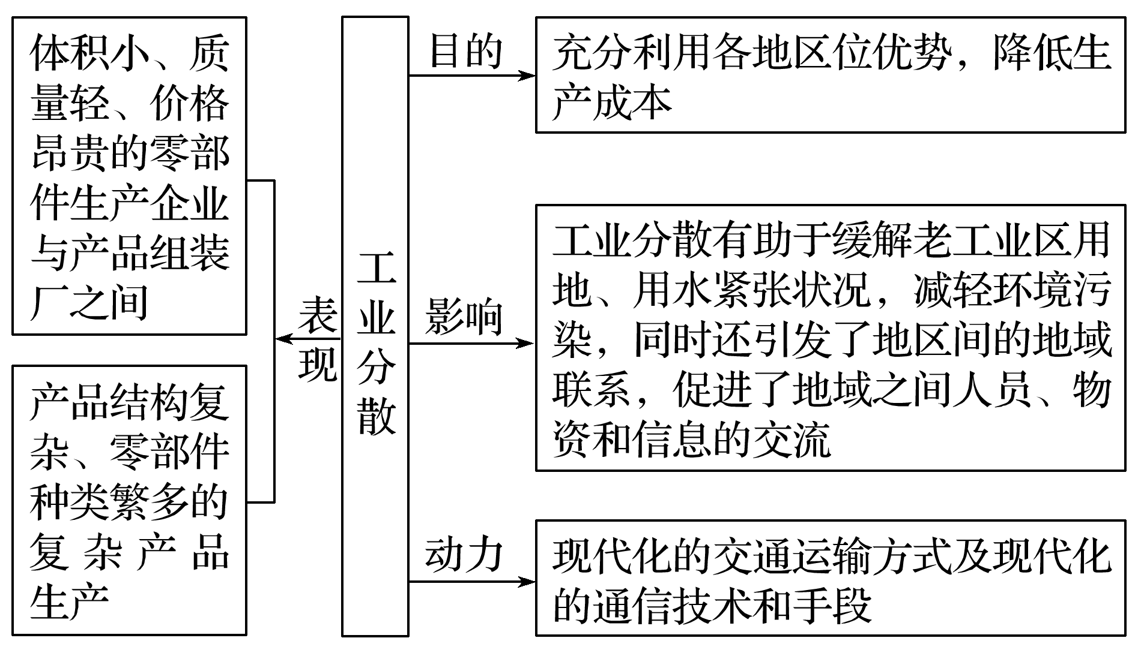
1.工业区位因素变化
②具体表现：
信息技术与互联网变化：工业生产实现了设计与加工的空间分离;在经济全球化的背景下，复杂产品的各种组件可以在全球采购。

Slide 9
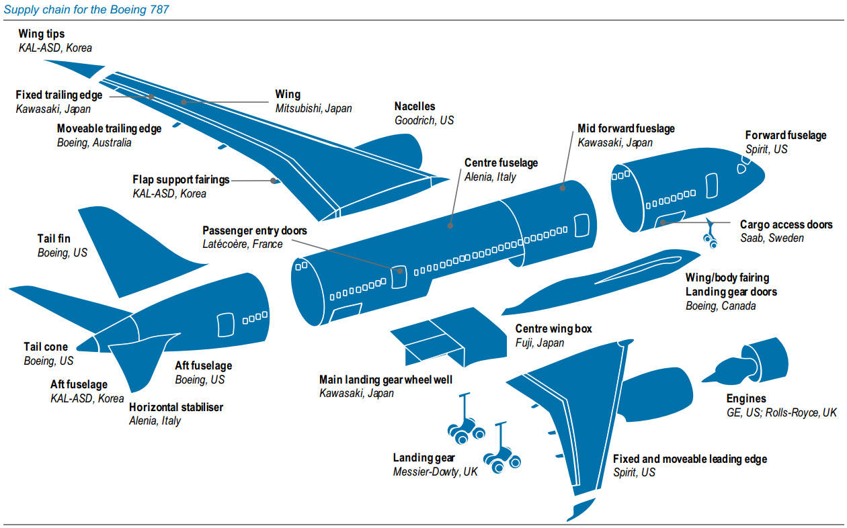
1.工业区位因素变化
②具体表现：
信息技术与互联网变化：工业生产实现了设计与加工的空间分离;在经济全球化的背景下，复杂产品的各种组件可以在全球采购。

Slide 10
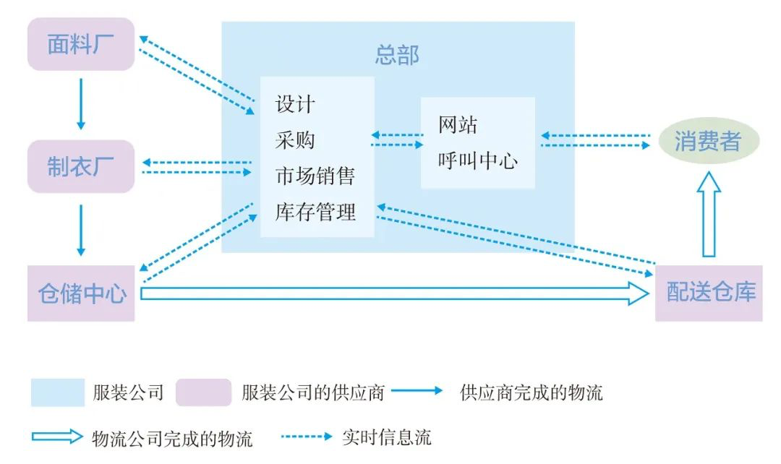
1.工业区位因素变化
②具体表现：
物流变化：在发达的物流支撑下，出现了一些完全依托互联网的新型工业企业。这些企业需要与客户和相关企业保持即时的联系，因此，区位选择更看重信息的通达性

Slide 11
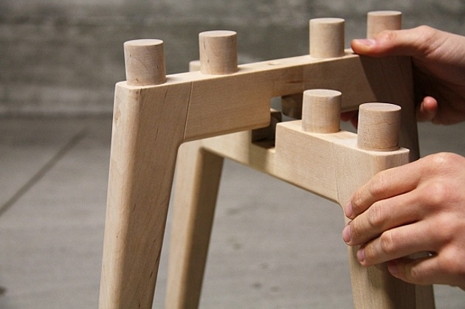
1.工业区位因素变化
②具体表现：
生产方式变化：工业生产方式的变革，改变了产品形态，降低了产品的运输成本，从而使区位选择发生了很大变化。
家具组装
家具生产的产品由整体家具变革为组装家具，极大地降低了产品的运输成本，使得家具厂的区位选择由临近市场转为临近原材料供应地，同时也扩大了其市场范围。

Slide 12

1.工业区位因素变化
②具体表现：
保鲜、包装、冷藏运输的发展，使得一些本需临近市场的工转面临近优质原料地，如奶产品加工厂等。
伊利
伊利集团位居全球乳业五强，连续十年蝉联亚洲乳业第一。是中国规模最大、产品品类最全的乳制品企业。主要生产基地位于我国内蒙古，金海生产基地，位于全国奶牛养殖大县、“中国乳都”最核心的奶源基地——呼和浩特市土默特左旗境内，丰富的优质奶源为保证伊利奶粉产品质量奠定了坚实的基础。同时在大洋洲、荷兰等海外也建立了多个奶源生产基地

Slide 13
1.工业区位因素变化
②具体表现：
区位因素 | 影响变化 | 原因
原料 | 越来越小 | 工业原料范围越来越广,可替代原料越来越多;交通条件的改善使运输成本不断降低
交通 | 交通方便的地方具有很大的吸引力 | 原料的运进和产品的运出都需要交通运输
劳动力 | 劳动力数量要求降低，素质要求变高 | 工业生产对技术的要求越来越高,廉价劳动力指向型工业在工业中的比重不断下降
市场 | 影响很大 | 对市场变化快速反应,利于企业生存和发展
信息 | 越来越大 | 信息越来越成为企业生存的关键,信息交流量大的城市越来越能吸引工业聚集
科技、知识、 创新等 | 科学技术影响越来越大 | 工业生产中的技术含量越来越高,技术指向型工业在工业中的比重越来越大
环境 | 环境政策的变化 | 人类对生存环境的要求不断提高

Slide 14
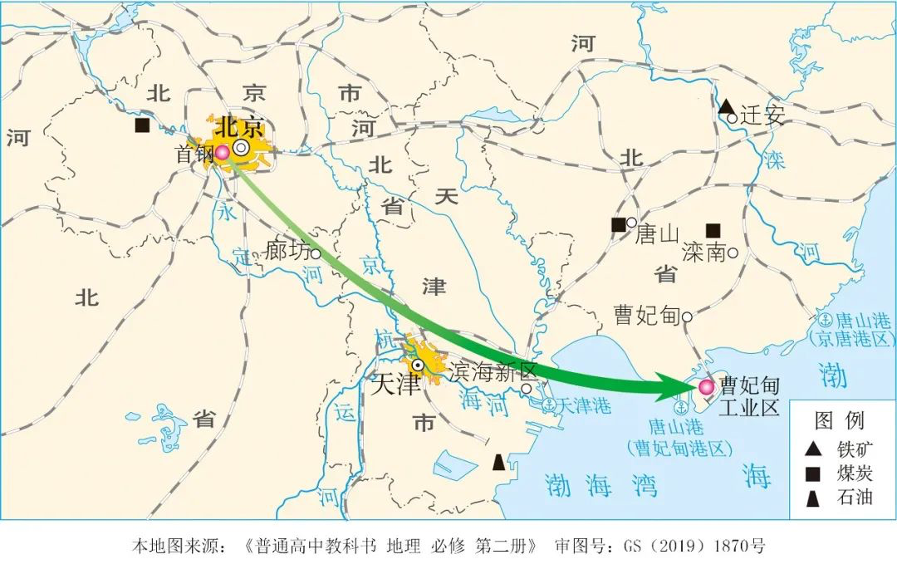
课堂活动--以首钢搬迁为例，说明工业区位因素的变化
首钢始建于1919年，选址在北京市西郊。进入21世纪，首钢的发展与首都环境以及产业结构的矛盾日益突出。2001年，北京申办奥运会成功，提出“绿色奥运、科技奥运、人文奥运”的理念。北京作为首都的特殊地位，不适合再继续发展钢铁工业。2005年3月，首钢搬迁到曹妃甸，2010年6月一期工程建成投产(图3.25)。曹妃甸位于河北省唐山市，濒临渤海湾，是一个天然良港。
【问题1】说明首钢选择在北京市西郊的有利区位条件。
靠近煤矿，能源丰富；位于郊区，地价便宜；位于与盛行风垂直的郊外，污染小；靠近大城市，市场需求大。

Slide 15
课堂活动--以首钢搬迁为例，说明工业区位因素的变化
首钢始建于1919年，选址在北京市西郊。进入21世纪，首钢的发展与首都环境以及产业结构的矛盾日益突出。2001年，北京申办奥运会成功，提出“绿色奥运、科技奥运、人文奥运”的理念。北京作为首都的特殊地位，不适合再继续发展钢铁工业。2005年3月，首钢搬迁到曹妃甸，2010年6月一期工程建成投产(图3.25)。曹妃甸位于河北省唐山市，濒临渤海湾，是一个天然良港。
【问题2】讨论促使首钢搬出北京市的主要原因。
与北京作为首都的发展战略不符；城市化发展，郊区变为市区，污染环境；产业结构调整的需要。

Slide 16
课堂活动--以首钢搬迁为例，说明工业区位因素的变化
首钢始建于1919年，选址在北京市西郊。进入21世纪，首钢的发展与首都环境以及产业结构的矛盾日益突出。2001年，北京申办奥运会成功，提出“绿色奥运、科技奥运、人文奥运”的理念。北京作为首都的特殊地位，不适合再继续发展钢铁工业。2005年3月，首钢搬迁到曹妃甸，2010年6月一期工程建成投产(图3.25)。曹妃甸位于河北省唐山市，濒临渤海湾，是一个天然良港。
【问题3】说明在曹妃甸建造钢铁厂的优势条件。
临近煤矿、铁矿，资源丰富；临港（海），有铁路想通，便于原材料和产品的运输；位于曹妃甸，地价便宜；政府政策；市场更加广阔等

Slide 17
课堂活动--以首钢搬迁为例，说明工业区位因素的变化
首钢始建于1919年，选址在北京市西郊。进入21世纪，首钢的发展与首都环境以及产业结构的矛盾日益突出。2001年，北京申办奥运会成功，提出“绿色奥运、科技奥运、人文奥运”的理念。北京作为首都的特殊地位，不适合再继续发展钢铁工业。2005年3月，首钢搬迁到曹妃甸，2010年6月一期工程建成投产(图3.25)。曹妃甸位于河北省唐山市，濒临渤海湾，是一个天然良港。
【问题4】首钢搬迁后，原来的首钢厂址可以用来做什么呢？查阅资料，并谈谈你自己的想法。
充分利用原厂址的车间、厂房等，达到资源的再利用；降低体育训练场馆建设成本，有利于工业遗迹的保护和传承；有利于发展体育产业、旅游业等。

Slide 18
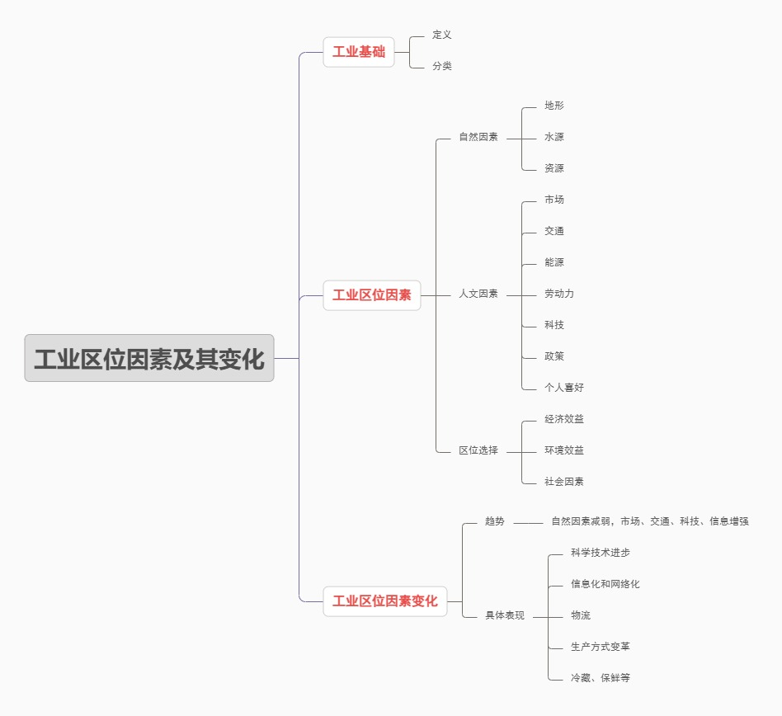
课堂总结

Slide 19
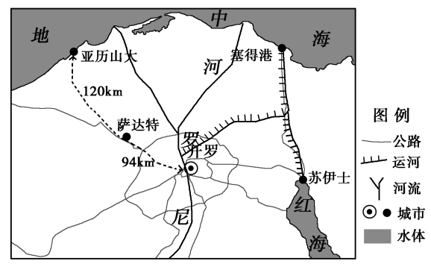
课堂检测
萨达特位于开罗和亚历山大城之间、尼罗河三角洲的外边缘。我国宁夏曼凯投资于2017年与埃及有关部门达成合作意向，在萨达特工业园购置总规划面积达3.1平方千米的工业用地，建设中埃·曼凯纺织产业园，并在产业园内建设完善的配套设施。下图为萨达特位置简图。萨达特城相对于开罗建设纺织产业园的优势体现在（ ）
A．环境优势明显 B．原料资源丰富
C．交通通达度高 D．政策优势明显
D
【解析】环境质量不是纺织企业布局考虑的主要因素，A错误；开罗和萨达特城均位于尼罗河三角洲，原料丰富，B错误；交通通达度开罗更高，C错误；根据材料可知，我国企业与该国有关部门达成了合作意向，故在萨达特城布局纺织产业园最大的优势最可能是当地政策优势明显，吸引纺织企业布局，D正确。故选D。

Slide 20
课堂检测
萨达特位于开罗和亚历山大城之间、尼罗河三角洲的外边缘。我国宁夏曼凯投资于2017年与埃及有关部门达成合作意向，在萨达特工业园购置总规划面积达3.1平方千米的工业用地，建设中埃·曼凯纺织产业园，并在产业园内建设完善的配套设施。下图为萨达特位置简图。萨达特城纺织产业园的建成，（ ）
A．提高了萨达特城的城市等级 B．改变了萨达特城的功能区布局
C．带动了萨达特城的商业发展 D．给城市带来严重的环境污染
C
【解析】城市等级受多种因素的影响，单一的工业企业发展，并不能提升一个城市的等级，A错误；萨达特城纺织产业园位于萨达特工业园内，不会改变城市功能区布局，B错误；纺织产业园建设会生产大量纺织产品，纺织产品出口或在国内销售均会带动当地商业发展，并且该产业园雇佣了大量员工，对于当地商业等服务业需求量增大，C正确；纺织工业不属于严重污染型企业，不会对城市造成严重的环境污染，D错误。故选C。

